Slide 1
SGI’s verksamhet inom krisberedskap och säkerhet
(och samhällsplanering)
Workshop “Öppna data från Lantmäteriet inom krisberedskap och säkerhet”, MSB, Sthlm, 5 apr 16
Mats Öberg, GIS-arkitekt, SGI
0709-730129

Slide 2
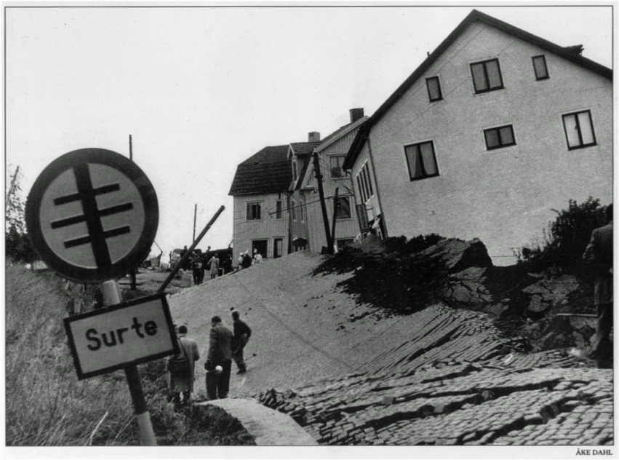
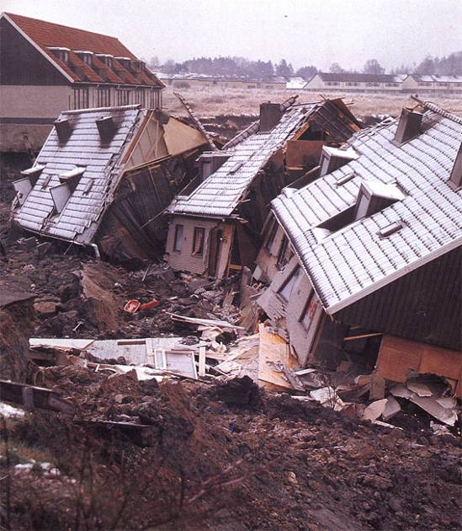
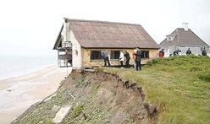
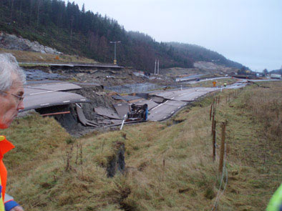
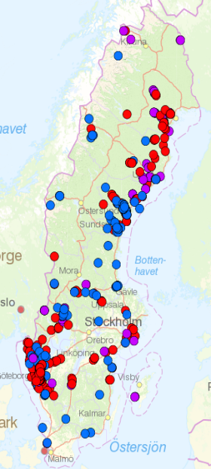
Vad arbetar SGI med?
Surte 1950, 1 död, 300 hemlösa,
30 skadade hus
Tuve 1977, 9 döda, 300 skadade
Uppdrag: Minska riskerna för ras, skred och stranderosion
Geoteknik är läran om jord och bergs tekniska egenskaper samt dess tillämpning vid främst byggnads- och anläggnings-verksamhet
SGI utreder potentiella skred-riskområden, bl a mht klimat-förändringar. (Risk = sannolikhet * konsekvenser)
Från http://gis.swed
geo.se/skred/
(~1500, jmfr. Norge >10.000)
Småröd 2006, samhällskostnad > 500 Mkr
Trigger: felaktig placering av fyllnadsmassor

Slide 3
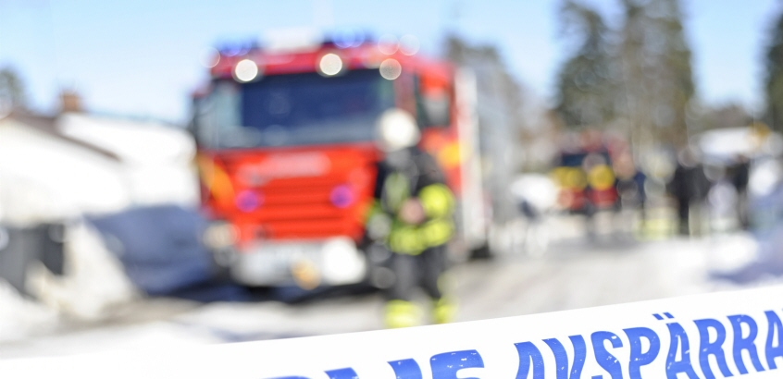
TiB på SGI
Foto: Birger Lallo/Skandinav Bildbyrå
Tillgänglig på telefon alla timmar, alla dagar i veckan
Återkoppla vid larm inom 15 minuter
Vid behov, bedömt i samspel mellan SGI och Räddningstjänst, infinna sig på plats
Räddningstjänsten når SGI:s TiB via SOS Alarm

Slide 4
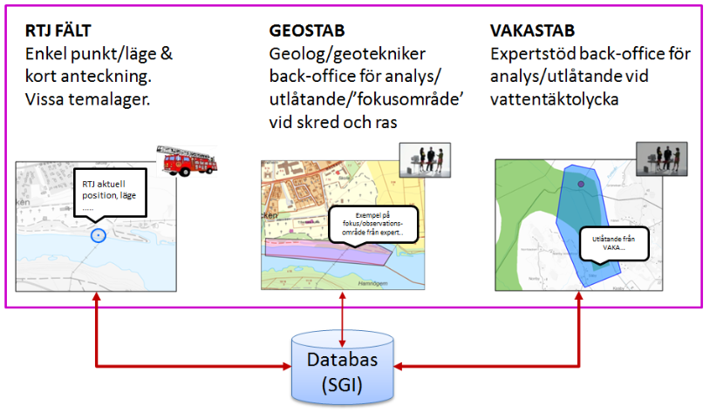
Med hjälp av tre moderna webbaserade applikationer –
RTJ FÄLT, GEOSTAB, VAKASTAB - kan räddningstjänsten och sakkunniga myndigheter i samverkan bättre utnyttja befintliga geodata för att lösa problem och utföra åtgärder vid överhängande fara för ras, skred, slamströmmar och kemspill i känslig mark.

Slide 5
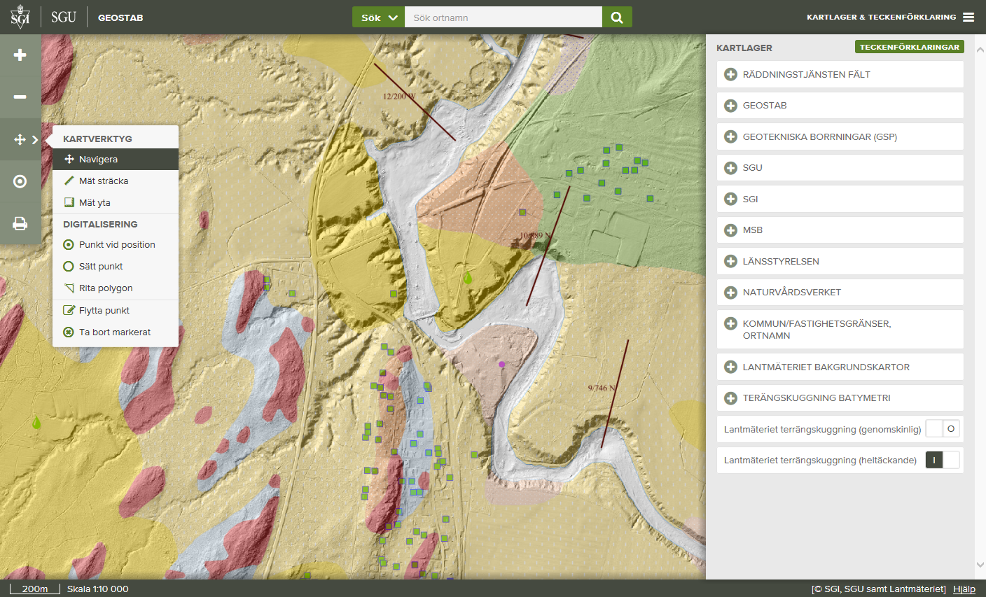
GEOSTAB

Slide 6
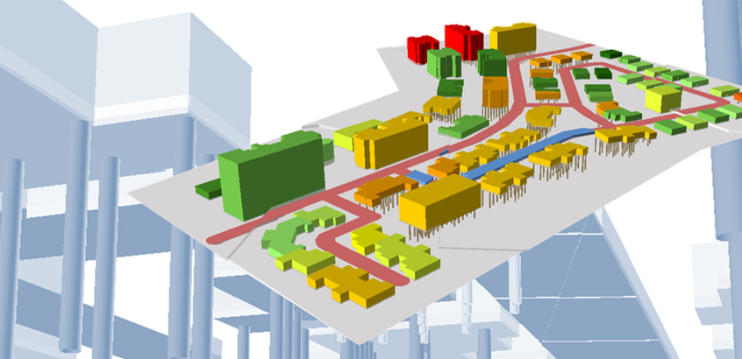
Geokalkylsystem
Geokalkyl är ett ArcGIS-verktyg för planering av bebyggelse i tidiga skeden. Det kan till exempel användas vid översiktsplanering i kommuner för översiktlig kostnadsbedömning
av grundläggning och markarbeten. Målgrupper för verktyget är främst geotekniker och samhällsplanerare.

